Slide 1



Contratti EPC: che cosa cambia con il CAM (D.M. 12 agosto 2024)
Giuseppe Maffeis, g.maffeis@terraria.com, Luisa Geronimi, l.geronimi@terraria.com
Green Public Procurement - Auditorium “Cesare De Michelis” | M9 – Museo del ’900 | (Via Giovanni Pascoli 11) Venezia Mestre 16 settembre 2025 Il Forum

Slide 2
Contenuti
Inquadramento normativo
Documentazione di un Contratto EPC
Le novità dei CAM
Notes:
Per i Contratti epc IP https://gpp.mase.gov.it/sites/default/files/2022-05/CAM_IP.pdf
https://www.efficienzaenergetica.enea.it/servizi-per/pubblica-amministrazione/contratto-di-prestazione-energetica-epc.html

Slide 3
Definizione di Contratto EPC
Il contratto EPC (acronimo di Energy Performance Contract, in italiano Contratto di Prestazione Energetica) è un tipo di accordo stipulato tra un cliente (generalmente un ente pubblico o un'azienda) e una ESCO (Energy Service Company), finalizzato a migliorare l'efficienza energetica di un edificio o di un impianto, garantendo un livello minimo di risparmio energetico. I risparmi ottenuti vengono utilizzati per ripagare l’investimento sostenuto per gli interventi.

Slide 4
Quadro normativo europeo
Direttiva 2012/27/UE sull'efficienza energetica
Direttiva (UE) 2018/2002 (revisione della 2012/27/UE)
Questa direttiva è la base normativa principale per i contratti EPC in Europa.
Stabilisce che gli Stati membri devono promuovere l’uso dei contratti di prestazione energetica, in particolare nella pubblica amministrazione.
L’articolo 18 della direttiva obbliga gli Stati membri a garantire la disponibilità di modelli contrattuali standardizzati e informazioni chiare sui contratti EPC.
Introduce obiettivi più ambiziosi di risparmio energetico e rafforza l’importanza degli EPC come strumenti per raggiungere tali obiettivi.

Slide 5
Quadro normativo italiano
Decreto Legislativo 102/2014
Codice dei contratti pubblici (D.Lgs. 36/2023)
Recepisce la Direttiva 2012/27/UE in Italia e fornisce una definizione ufficiale del contratto EPC.
Art. 2, comma 1, lettera l):
«Contratto di prestazione energetica: accordo contrattuale tra il beneficiario e il fornitore di un intervento di efficienza energetica, verificato e monitorato durante l'intero periodo di validità contrattuale, in cui i pagamenti per i servizi forniti sono (in parte o totalmente) basati sul livello di miglioramento dell'efficienza energetica concordato».
Gli EPC sono considerati una forma di appalto di servizi energetici.
Le ESCO possono operare nel settore pubblico tramite contratti di partenariato pubblico-privato (PPP) e project financing. (Libro IV - del partenariato pubblico-privato e delle concessioni art. 174 e 175)
Criteri Ambientali Minimi D.M. 12 agosto 2024 - pdf

Slide 6
Quadro normativo italiano
ALLEGATO 8 - Elementi minimi dei contratti di rendimento energetico - D.lgs.. 102/2014
elenco delle misure di efficienza da applicare o dei risultati da conseguire in termini di efficienza;
risparmi garantiti da conseguire applicando le misure previste dal contratto;
durata e gli aspetti fondamentali del contratto, le modalità e i termini previsti;
elenco degli obblighi che incombono su ciascuna parte contrattuale;
date di riferimento per la determinazione dei risparmi realizzati;
elenco delle fasi di attuazione di una misura o di un pacchetto di misure e, ove pertinente, dei relativi costi;
obbligo di dare piena attuazione alle misure previste dal contratto e la documentazione di tutti i cambiamenti effettuati nel corso del progetto;
disposizioni che disciplinino l’inclusione di requisiti equivalenti in eventuali concessioni in appalto a terze parti;
indicazione delle implicazioni finanziarie del progetto e la quota di partecipazione delle due parti ai risparmi pecuniari realizzati;
disposizioni per la quantificazione e la verifica dei risparmi garantiti conseguiti, controlli della qualità e garanzie;
disposizioni che chiariscono la procedura per gestire modifiche delle condizioni quadro che incidono sul contenuto e i risultati del contratto (a titolo esemplificativo: modifica dei prezzi dell’energia, intensità d’uso di un impianto);
Informazioni dettagliate sugli obblighi di ciascuna delle parti contraenti e sulle sanzioni in caso di inadempienza.

Slide 7
Caratteristiche principali del Contratto EPC
Di seguito si riportano i principali caratteristiche di un Contratto EPC anche rispetto alla Normativa CAM:
Prestazione garantita: la ESCO garantisce un determinato livello di risparmio energetico (es. riduzione dei consumi di gas o elettricità).
Pagamento tramite risparmio: il cliente ripaga i costi dell’intervento utilizzando i risparmi economici ottenuti grazie alla maggiore efficienza.
Rischio a carico della ESCO: in genere il rischio tecnico e finanziario è in gran parte a carico della ESCO, che viene remunerata solo se raggiunge gli obiettivi di performance.
Durata pluriennale: solitamente da 6-9 anni (contratti Consip) a 15-20 anni (fuori CONSIP), per permettere l’ammortamento degli investimenti.

Slide 8

Il Contratto EPC e PPP
Partenariato Pubblico Privato
Il contratto EPC nel Partenariato Pubblico Privato
E’ basato su tre servizi e tre relativi canoni:
misure di efficientamento (CANONE sul RISPARMIO OTTENUTO)
fornitura del vettore energetico (CANONE sul CONSUMO)
manutenzione degli impianti/interventi (CANONE FORFETTARIO)

Slide 9
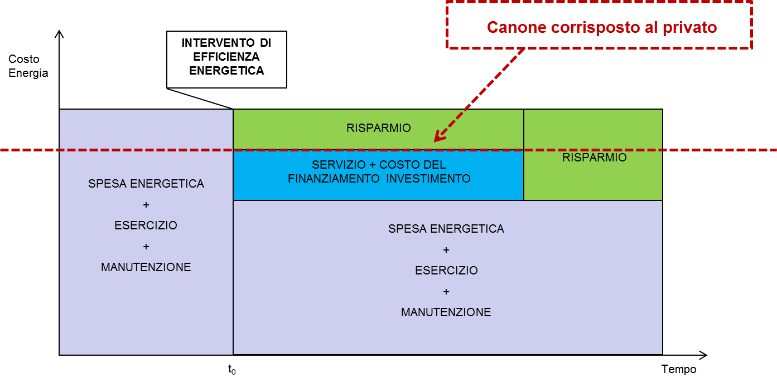


Modello di PPP con EPC
Definizione Piano M&V
Definizione interventi (DIAGNOSI)
Definizione BASELINE (DIAGNOSI)

Slide 10
Benefici per la
Pubblica Amministrazione (PA)
Riduzione del rischio di costruzione
  La procedura di PPP consente di allocare il rischio tempi-costi di realizzazione degli interventi sul soggetto aggiudicatario della procedura di PPP, liberando la PA dal costo legato a ritardi e/o incrementi dei costi di costruzione
Trasferimento principali rischi associati alla fase di esercizio
  Funzionamento impianti e rispetto standard di servizio definiti dalla PA
Possibilità di non individuare la copertura finanziaria dell’investimento attraverso proprie disponibilità
Definizione di obiettivi di riduzione dei consumi energetici
  Trasferimento al partner privato del rischio del loro raggiungimento

Slide 11
Potenziali svantaggi per la
Pubblica Amministrazione (PA)
Definizione dello stato di fatto e suo cambiamento
  Non è facile stabilire il punto di partenza (baseline) spesso frazionato in differenti competenze e riferimenti contrattuali e non è facile modificare lo status quo
Perdita di controllo del «comfort climatico» degli utenti
Definizione della progettualità di medio periodo
  Non è facile stabilire una progettualità condivisa e che sia sostenibile da un punto di vista economico
Necessità di risorse e competenze
  Le attività preliminari a supporto della definizione della baseline sono spesso onerose e gli strumenti tecnico-finanziari a supporto del PPP richiedono competenze specialistiche

Slide 12
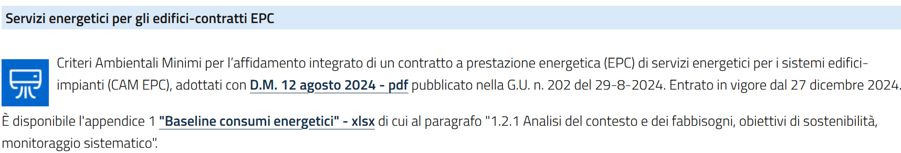
Riferimenti CAM 2024
I Criteri Ambientali Minimi (CAM) sono i requisiti ambientali definiti per le varie fasi del processo di acquisto, volti a individuare la soluzione progettuale, il prodotto o il servizio migliore sotto il profilo ambientale lungo il ciclo di vita, tenuto conto della disponibilità di mercato.
I CAM sono definiti nell’ambito di quanto stabilito dal Piano per la sostenibilità ambientale dei consumi del settore della pubblica amministrazione (edizione 2023) e sono adottati con Decreto del Ministro.

Slide 13
Riferimenti CAM 2024
L'applicazione di tali criteri è obbligatoria ai sensi dell’art. 57 comma 2 del D.Lgs. 31 marzo 2023, n. 36 e sono da intendersi integrativi, per gli aspetti ambientali, rispetto ai requisiti tecnici o obblighi normativi, derivanti da Regolamenti europei o norme nazionali, già vigenti per il settore.
L'applicazione dei CAM consente all'Affidatario di ridurre gli impatti ambientali generati dai consumi energetici degli edifici-impianti di propria competenza. I CAM per i Contratti per gli edifici-impianti hanno quindi lo scopo di contribuire, in linea con quanto previsto dal contratto:
all'efficientamento energetico, con la buona gestione ed il miglioramento del processo di trasformazione dell'energia primaria in energia utile e del processo di utilizzo dell'energia;
allo sviluppo dell'uso delle fonti energetiche rinnovabili;
alla conseguente riduzione delle emissioni climalteranti e dell'uso delle risorse naturali;
alla riduzione degli impatti ambientali lungo l'intero ciclo di vita di prodotti e servizi.
La procedura d'appalto prevede, oltre all'obbligo di eventuale messa a norma degli impianti oggetto del contratto, l'obbligo di conseguire un risparmio energetico attraverso la realizzazione di interventi di efficientamento energetico, oltre a garantire il comfort illuminotecnico, termo-igrometrico e la qualità e salubrità dell'aria ai livelli prescritti dalle leggi e norme relative a edifici ed impianti esistenti.

Slide 14
LE PRINCIPALI NOVITA’
Il CAM 2024 definisce e risolve alcuni aspetti cruciali nella costruzione del contratto EPC oltre a migliorare la sua gestione negli anni. Le novità sono:
Baseline
Diagnosi energetica
Autoconsumo
Criteri premianti
Monitoraggio Contratti
Servizio Elettrico (EPC-SE)
CONTRATTO EPC
Servizio Termico (EPC-ST)

Slide 15
Indicazioni Generali per l’Affidamento
Prima della definizione di una procedura di selezione l'Affidatario svolge un'analisi delle proprie esigenze per valutare correttamente il fabbisogno energetico, le possibilità di ridurlo e razionalizzarlo, tenendo altresì in considerazione i possibili livelli di efficientamento energetico degli edifici-impianti nella propria disponibilità e la relativa opportunità di investimento. L'Affidatario deve effettuare un affidamento volto anche a monitorare nel tempo i propri consumi energetici e relativi impatti ambientali al fine di:
avere aggiornata conoscenza dei consumi energetici di competenza,
individuare le aree di intervento prioritario per eliminare sprechi gestionali o, anche, intervenire con la realizzazione di misure di miglioramento,
verificare l'efficacia nel tempo delle misure gestionali, di miglioramento e di efficientamento, eventualmente adottate,
pianificare gli interventi con l'obiettivo del miglioramento continuo,
quantificare il risparmio conseguito.

Slide 16
Fase iniziale
Nei documenti di gara la diagnosi energetica (DE), redatta ai sensi delle norme della serie UNI CEI EN 16247, degli edifici-impianti oggetto di intervento nonché', se disponibile a livello di singolo edificio-impianti, la corretta descrizione:
degli edifici-impianti, attraverso disegni e rilievi, schemi funzionali, libretti di impianto, certificazione e DE pregresse eventualmente disponibili e tutti i dati tecnici di cui e' in possesso;
dei dati di consumo energetico degli ultimi 3 anni, compresa copia delle fatture di fornitura dei vettori energetici possibilmente in formato elettronico; al riguardo l'Affidatario compila, per ogni annualità, la tabella "consumi energetici annuali" (Appendice 1) costituente la "BASELINE" iniziale e che costituisce parte integrante del presente documento. La tabella, in formato editabile, corredata di indicazioni di compilazione, sarà disponibile sul sito istituzionale del Ministero dell'Ambiente e della sicurezza energetica alla pagina Green public procurement-Criteri ambientali minimi, sezione CAM vigenti, in corrispondenza della voce relativa ai presenti CAM;
dei dati inerenti ai precedenti affidamenti del servizio di gestione (esercizio, conduzione, e manutenzione, ecc.) o di servizi energetici integrati, possibilmente in formato elettronico;
delle esigenze di comfort termo-igrometrico e qualità dell'aria, di acqua calda sanitaria e di illuminazione da realizzare nei diversi ambienti, oltre alle caratteristiche e tipologie degli utilizzatori del sistema edificio-impianto, tenuto conto di quanto previsto dalle leggi e dalla normativa vigenti in materia di uso razionale dell'energia, di sicurezza e di salvaguardia dell'ambiente.

Slide 17
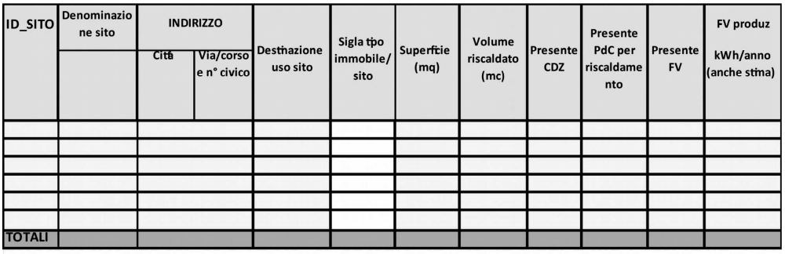
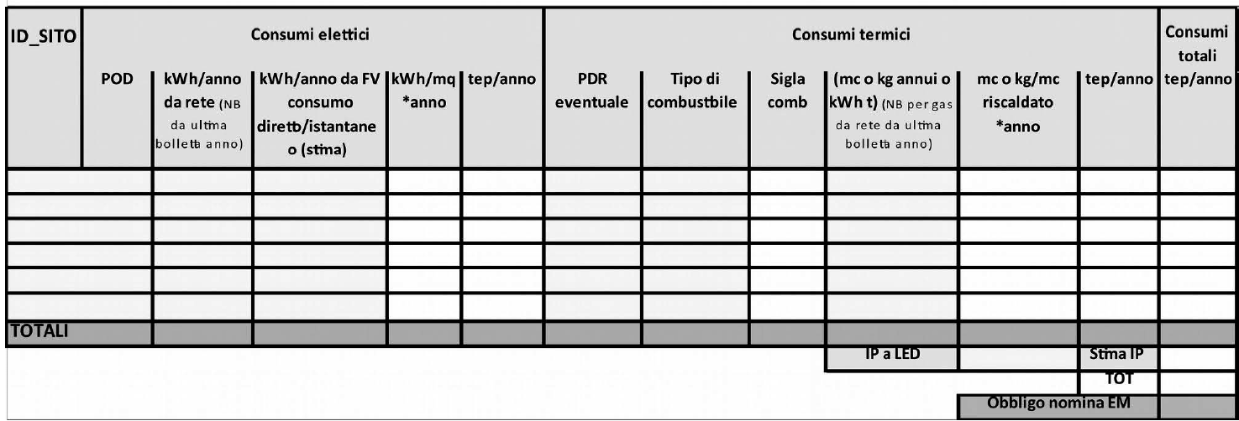
Baseline – Appendice 1

Slide 18
Servizio Elettrico (EPC-SE)
fornitura del vettore energetico elettrico;
gestione degli impianti elettrici inclusi l'esercizio, la conduzione, l'espletamento pratiche, il monitoraggio, la manutenzione e l'efficientamento, comprensivi di relativi sistemi, centraline, eventuali sistemi di trasformazione da media tensione a bassa tensione (MT/BT), quadri elettrici generali, di piano, locali, reti di distribuzione, sistemi di comando, protezione e gestione, reti e punti di alimentazione per gli utilizzatori finali di illuminazione e forza motrice, centraline e relativi impianti di sicurezza/emergenza (tra cui gruppi di continuità e relativi eventuali accumulatori) e controllo accessi, apparecchi di illuminazione, impianti di produzione di energia elettrica da fonte rinnovabile e assimilata ed eventuali altre componenti;
gestione energetica, anche remota effettuata con sistemi hardware e software capaci di monitorare e ottimizzare i consumi energetici di tutti i terminali alimentati elettricamente la cui manutenzione è in carico all'Affidatario;
SONO ESCLUSI dal Contratto EPC-SE, in particolare dalla gestione (esercizio, manutenzione, ecc.) gli impianti di trasporto verticale, orizzontale, gli impianti antincendio (compresi dei relativi impianti elettrici) e gli impianti elettrici al servizio degli impianti termici di climatizzazione invernale, estiva e di produzione di acqua calda sanitaria (ACS) e altri fluidi caldi o freddi, questi ultimi inclusi nel Contratto EPC Servizio Termico (EPC-ST). Pertanto, in caso di affidamento disgiunto del Contratto EPC-SE, occorrerà prevedere, qualora non fossero già presenti, dei sistemi in grado di permettere la contabilizzazione separata dei relativi consumi energetici;

Slide 19
Specifiche per il EPC-SE
I criteri contenuti nel capitolo 2.2 sono obbligatori in base a quanto previsto dall'art 57 comma 2 del Codice:
Obiettivi di risparmio energetico minimo normalizzato
La verifica del criterio è effettuata tramite il raffronto del risparmio risultante dai dati di monitoraggio con quello definito contrattualmente, a decorrere al massimo da un anno dalla realizzazione degli interventi di efficientamento e non oltre il termine del secondo anno contrattuale, tenendo conto degli opportuni fattori di adeguamento del consumo energetico secondo i principi della Misura e Verifica dei risparmi previsti dalla UNI CEI EN 17669.
Energia elettrica autoprodotta
L'energia prodotta da impianti proposti quali interventi di riqualificazione energetico-ambientale, nell'ambito del Contratto, è resa disponibile all'Affidatario nei limiti della quota di energia consumata dalla stessa (consumo istantaneo).
La verifica del criterio è effettuata tramite gli appositi contatori installati, dall'Appaltatore/Concessionario nell'ambito del Contratto EPC SE, per effettuare la misurazione almeno dell'energia prodotta e di quella ceduta a rete.
Tutte le configurazioni realizzate dovranno rispettare quanto previsto dal TISSPC (Testo Integrato dei Sistemi Semplici di Produzione e Consumo) ARERA con le relative implicazioni sui contratti di fornitura e di imposizione di accisa ai sensi del TUA (Testo Unico Accise).

Slide 20
Servizio Termico (EPC-ST)
fornitura dei vettori energetici termici;
gestione, inclusi l'esercizio, la conduzione, l'espletamento pratiche, il monitoraggio, la manutenzione e l'efficientamento degli edifici-impianti con particolare riferimento ai sistemi tecnici per l'edilizia, applicabili all'ambito dello specifico servizio e relativi servizi energetici, in particolare impianti termici di climatizzazione invernale, estiva e di produzione di acqua calda sanitaria e altri fluidi caldi o freddi, comprese macchine di produzione calore, tra cui le pompe di calore anche geotermiche, reti di distribuzione fluidi con pompe, ventilatori e relativi sistemi di messa in pressione, le macchine e i sistemi di trattamento e distribuzione dei fluidi, impianti di produzione di energia termica/elettrica da fonte rinnovabile e assimilata quali quelli cogenerativi e trigenerativi, compresi i relativi sistemi di gestione e regolazione e gli impianti elettrici al servizio dei sistemi tecnici per l'edilizia.
gestione energetica, anche remota effettuata con sistemi hardware e software capaci di monitorare e ottimizzare i consumi energetici di tutti gli edifici-impianti la cui manutenzione è in carico all'Affidatario.

Slide 21
Specifiche per il EPC-ST
I criteri contenuti nel capitolo 2.2 sono obbligatori in base a quanto previsto dall'art 57 comma 2 del Codice:
Specifiche per le apparecchiature
Le nuove apparecchiature e quelle installate in sostituzione di apparecchiature esistenti, per la climatizzazione invernale ed estiva e la produzione di acqua calda sanitaria, per le quali è prevista l'etichettatura energetica sulla base del Regolamento (UE) 2017/1369
Obiettivo di risparmio energetico minimo normalizzato
L'Appaltatore/Concessionario si obbliga a conseguire per gli edifici ed impianti oggetto del Contratto EPC ST un risparmio energetico annuo, correlato alla "baseline" iniziale, in termini di energia primaria, anche cumulato in caso di più edifici-impianti, definito secondo criteri di normalizzazione
Energia elettrica autoprodotta da sistema co/trigenerativi
Criterio da inserire solo in caso di affidamento disgiunto, qualora la stessa energia elettrica sia autoprodotta da sistema co/trigenerativi.
L'energia prodotta da impianti proposti quali interventi di riqualificazione energetico-ambientale, nell'ambito del Contratto, è resa disponibile all'Affidatario nei limiti della quota di energia
consumata dalla stessa (consumo istantaneo).

Slide 22
Specifiche per il EPC-SE e EPC-ST
I criteri contenuti nel capitolo 2.2 sono obbligatori in base a quanto previsto dall'art 57 comma 2 del Codice:
Proposta di interventi di riqualificazione energetico-ambientale
L'Appaltatore/Concessionario presenta in sede di offerta una proposta degli interventi necessari ad assicurare un miglioramento della prestazione energetica e ambientale degli impianti oggetto del Contratto EPC SE. Considerato che l'Appaltatore/Concessionario si obbliga a destinare un importo percentuale minimo del corrispettivo, per la realizzazione degli interventi di riqualificazione energetico-ambientale, il piano esecutivo deve contenere, tra l'altro:
un'indicazione dei tempi e dei costi per la sua realizzazione e gestione, una identificazione degli interventi di efficientamento sugli impianti oggetto del Contratto EPC SE al fine di conseguire, o mantenere nel caso sia già presente, un livello di automazione almeno pari alla classe B della norma UNI EN ISO 52120-1;
l'indicazione degli impianti/apparecchiature/sistemi da installare e le loro caratteristiche tecnico/prestazionali;
la quantificazione stimata del risparmio energetico conseguibile e la riduzione degli impatti ambientali;
una stima degli incentivi ottenibili con gli interventi previsti e, in caso di ottenimento, l'eventuale ripartizione, migliorativa rispetto a quanto previsto nella documentazione di gara, tra le parti in relazione alla titolarità, alle modalità e ai limiti di finanziamento stabiliti;
un piano di Misura e Verifica (M&V) dei risparmi energetici conseguibili ai sensi della UNI CEI EN 17669. che deve contenere le caratteristiche degli interventi di miglioramento della prestazione energetica.
L'Appaltatore/Concessionario deve presentare all'Affidatario, entro un termine stabilito nei documenti di gara e comunque entro massimo dodici mesi dall'avvio del servizio il piano esecutivo di riqualificazione energetico-ambientale.

Slide 23
Criteri premianti per il EPC-SE / EPC-ST
Obiettivo di risparmio oltre il minimo
E' attribuito un punteggio premiante all'Appaltatore/Concessionario che offre un risparmio energetico maggiore dei valori di cui al criterio "2.2.1 Obiettivo di risparmio energetico minimo normalizzato", a partire dal primo anno successivo alla realizzazione degli interventi e non oltre il termine del secondo anno contrattuale, e a seguire per tutta la durata contrattuale, in proporzione al risparmio offerto, verificato in relazione a quanto previsto dalla norma UNI CEI EN 17669.
Risparmio energetico ulteriore condiviso
è attribuito un punteggio premiante all'Appaltatore/Concessionario che, nel corso di esecuzione del Contratto, consegua un obiettivo di risparmio energetico maggiore di quello offerto in gara. L'Appaltatore/Concessionario dovrà accettare una diminuzione dei corrispettivi dovuti per un pari importo economico nel caso in cui la valorizzazione economica di tale maggior risparmio conseguito non sia già nella disponibilità dell'Amministrazione. Tale riduzione si applica qualora l'Appaltatore/Concessionario abbia sostenuto i costi per il raggiungimento di tale risparmio ulteriore e abbia adottato decisioni o comportamenti tesi a raggiungere tale maggiore risparmio.
Quota percentuale di energia elettrica autoprodotta ceduta gratuitamente
E' attribuito un punteggio premiante all'Appaltatore/Concessionario che offre una quota percentuale "EEautop" di energia elettrica autoprodotta da nuovo impianto alimentato da fonti rinnovabili, impianti cogenerativi, trigenerativi ceduta gratuitamente.

Slide 24
Contratti EPC: che cosa cambia con il CAM (D.M. 12 agosto 2024)
Giuseppe Maffeis, g.maffeis@terraria.com, Luisa Geronimi, l.geronimi@terraria.com
Grazie per l’attenzione

